Slide 1
A hangszerek világa
A szimfonikus zenekar hangszerei
Készítette: Mócsánné Nagy Ágnes

Slide 2
Zenekarok a komoly zenében
Barokk zenekar
Szimfonikus zenekar
(klasszicizmus)
kevés számú hangszer (10-12)
csak vonós hangszerek + continuó (kíséret)
a zenészek félkörben állva muzsikálnak
a vezető a continuón (ált. csembaló) játszik
nagy létszámú együttes (kb.50 fő)
4 hangszercsoport: vonós, fafúvós, rézfúvós, ütős
félkörben ülve zenélnek
karmester irányítja (dirigálja) az együttest

Slide 4
A szimfonikus zenekar hangszerei

Slide 5
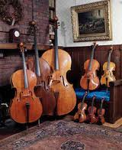
1. VONÓS hangszerek

Slide 6
Hegedű (violin)
„ Ha Isten, mint mondják, a maga képére teremtette az embert, akkor bízvást állíthatjuk, hogy az ember saját képére alkotta a hegedűt, helyesebben a nő képére, mert a hegedű gyönyörű istennő. ”
Yehudi Menuhin

Slide 7
Mélyhegedű (brácsa, viola)
A hangszer a hegedűnél valamivel nagyobb méretű, de vele teljesen azonos tartású, emiatt nehézkesebb és fárasztóbb játék jellemzi (nagyobb távolságok a balkéz ujjai közt, a hangszer és a vonó is nehezebb stb.)

Slide 8
Gordonka (cselló)
A hegedűvel és a brácsával ellentétben ezen hangszert játék közben a földre kell támasztani és ülve játszani rajta.
A cselló a hegedű után a legdallamosabb vonós hangszer, melynek hangja legközelebb áll az emberi hanghoz.

Slide 9
Gordon (nagybőgő)
A hangszer kb. 170–180 cm hosszú.
A vonós hangszerek közé soroljuk, közöttük a nagybőgő a legmélyebb.

Slide 10
Hárfa
A hárfa pengetős hangszer . Az emberiség egyik legősibb hangszere, amely feltehetőleg Egyiptomból vagy Mezopotámiából származik.
A koncerthárfa magassága 180 cm és 47 húrja van. A hárfás dolgának megkönnyebbítésére néhány húr színes a hárfán: a C húrok mindig pirosak, az F húrok kékek/feketék. Legrövidebb húrja 7 cm, a leghosszabb húrja 150 cm hosszú.

Slide 11
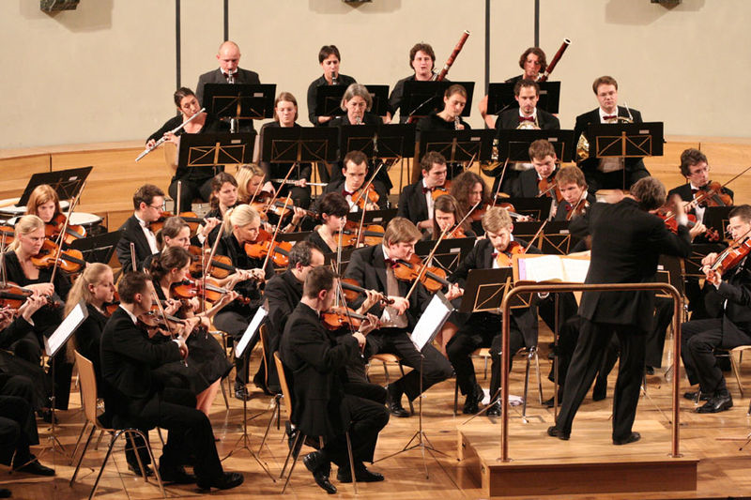
2. Fafúvósok

Slide 12
Piccolo
A piccolo vagy pikoló, fúvós hangszer, nevét az olasz piccolo (kicsi) szóról kapta.
A fuvola kicsinyített mása.

Slide 13
Fuvola
A fuvola - bár eleinte a többi fafúvóshoz hasonlóan fából készítették - ma már 65-70 cm hosszú, fémből készült hangszer.
Leggyakrabban fémből, nikkelezett sárgarézből, nikkelezüstből készítik; az igényes hangszerek anyaga ezüstötvözet, esetleg arany.

Slide 14
Oboa
Furata kúp alakú, hangteste leggyakrabban kemény fából (puszpáng-, ében-, illetve vadkörtefából) készül, enyhén szélesedő tölcsérrel. Hangjának jellegzetes színét az adja, hogy a levegő egy nádból készült fúvókán át jut a hangszer testébe. A fúvóka két, egymással szembe fordított nádnyelvből áll. A két nyelv között nagyon kicsi rés keletkezik, ezen kell átpréselni a játékosnak a levegőt. Fizikai értelemben ez az oboajáték legnehezebb és legfárasztóbb része. Az oboa szólamának kialakításakor arra is ügyelnie kell a zeneszerzőnek, hogy a játékosnak legyen ideje pihenni.

Slide 15
Klarinét
A klarinét körülbelül 70-80 cm hosszú, általában puszpáng- vagy ébenfából készült hangszer.
A hangszer megfújása viszonylag könnyű, de a hangszer szerkezete, billentyűrendszere rendkívül bonyolult. A fogások megtalálása hosszas gyakorlást igényel.

Slide 16
Fagott
A fagott a fafúvós család legnagyobb, legmélyebb hangzású tagja.
Közel három méter hosszú csövét, amely általában juharfából készül, U-alakban meghajlítják, mégpedig úgy, hogy az egyik szárny hosszabb legyen a másiknál.

Slide 17
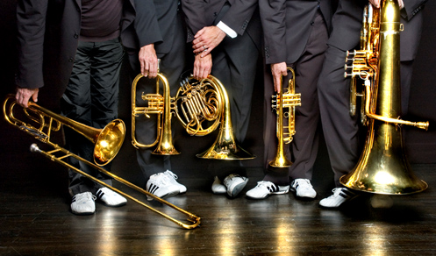
3. Rézfúvósok

Slide 18
Trombita
A trombita egy változó keresztmetszetű, többszörösen meghajlított csőből áll, melynek egyik végén helyezkedik el a fúvóka, a másik vége tölcsérszerűen kiszélesedik. Anyaga sárgaréz, vagy más rézötvözet.

Slide 19
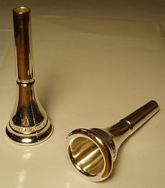
Kürt
A kürt megszólaltatásának van egy sajátossága, ami megkülönbözteti a többi rézfúvós hangszertől, ez pedig a kézzel alkalmazott fojtás technikája. A hangszer formája lehetővé teszi, hogy a zenész a jobb kezét belehelyezze a kürt tölcsérének torkolatába, és ezzel módosítsa a hangmagasságokat.

Slide 20
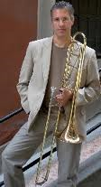
Harsona (pozán)
Jellegzetes vonása az U alakú mozgatható csőszakasz, a tolócső, amellyel a hangszer csőrezonátorának hosszát, tehát hangmagasságát lehet változtatni.

Slide 21
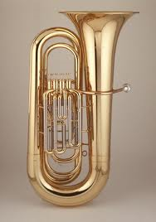
Tuba
A tuba egy hosszú, többszörösen meghajlított csőből áll, melynek hossza 480 cm. A legmélyebb hangú rézfúvós hangszer.
Szentpáli Roland

Slide 22
Ütőhangszerek

Slide 23
Üstdob (timpani)

Slide 24
Dobok

Slide 25
Cintányér

Slide 26
Triangulum és kínai fadob

Slide 27
Gong

Slide 28
Metallofon

Slide 29
Xilofon
Hangolt falemezekből álló ütőhangszer. Nemzetközi zenei szakszó (xylophon) a görög xülon (‘fa’) és phóné (‘hang’) elemekből.

Slide 30
Kasztanyetta és csörgődob

